Slide 1
Коррекция нарушений слоговой структуры речи Занятие №4 «Двусложные слова, состоящие из открытых слогов (1-й тип слоговой структуры)»
Подготовила: Салиндер Ксения Сергеевна
учитель-логопед МБДОУ д/с «Оленёнок»
п. Тазовский

Slide 2
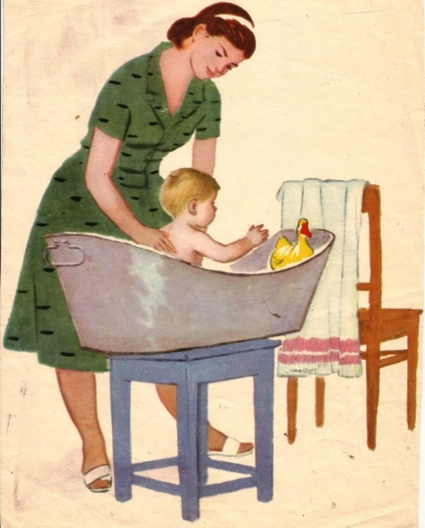
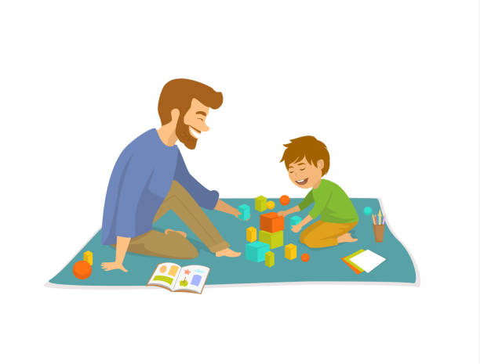
Упражнение «Ответь, кто это?»
Ход игры: Перед ребенком – сюжетные картинки. Взрослый предлагает ребенку просмотреть картинки, прослушать предложения, а затем ответь на вопросы одним словом.
Мама купает Вову. Кто купает Вову? Мама.
Папа играет с сыном. Кто играет с сыном? Папа.
Дядя идет домой. Кто идет домой? Дядя.
Няня гуляет с детьми. Кто гуляет с детьми? Няня.

Slide 3
Упражнение «Длинные – короткие»
Ход игры: Взрослый, бросая мяч ребенку, называет первый слог слова. Ребенок, возвращая мяч, добавляет заданный слог, а затем произносит слово полностью.
Взрослый | Ребенок
Но Ва Да Ха Мя Би Фа | та | Нота Вата Дата Хата Мята Бита Фата

Slide 4
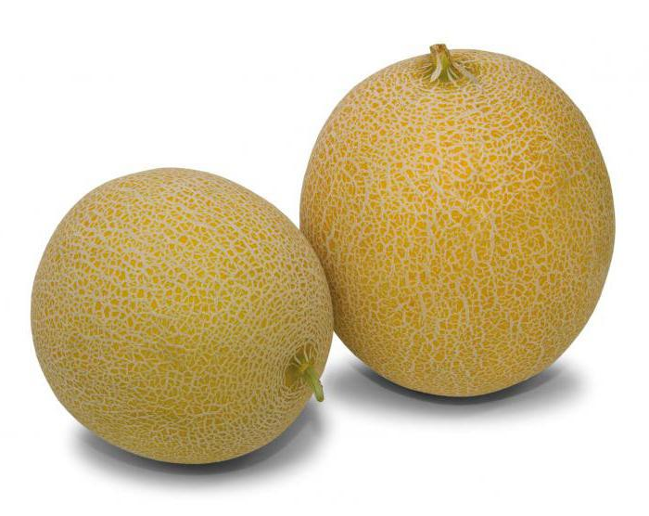
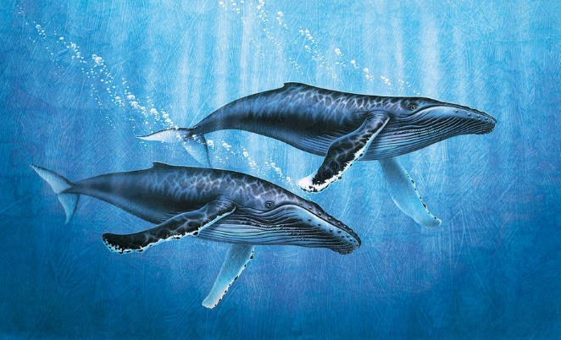
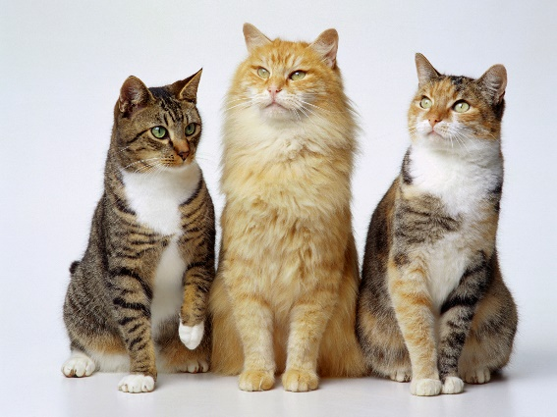
Упражнение «Найди и назови»
Ход игры: Перед ребенком – картинки, на каждой из которой изображено несколько предметов. Взрослый говорит: – Я назову предмет, а ты найди картинку, где таких предметов несколько, и назови их:
Муха
Дыня
Ель
Кот
Кит

Slide 5
Упражнение «Выполни команду»
Ход игры: Представь, что я командир. Я буду отдавать приказы, а ты – выполнять их и называть то, что делаешь..
Взрослый | Ребенок
Иди. Беги. Дуй. Дай мяч. Мой руки. Веди Петю. Пили. | Иду. Бегу. Дую. Даю. Мою. Веду. Пилю.

Slide 6
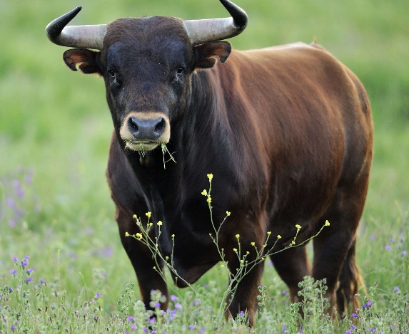
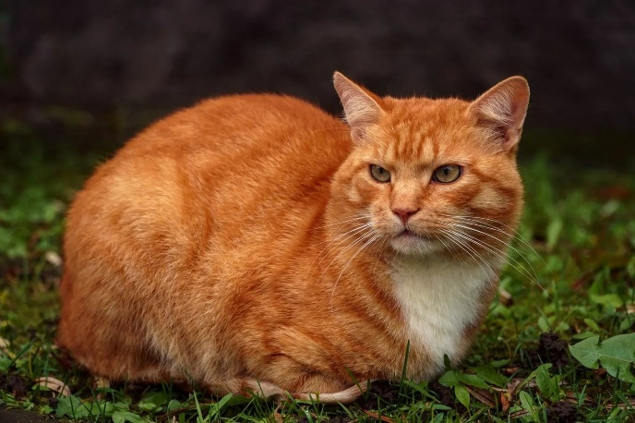
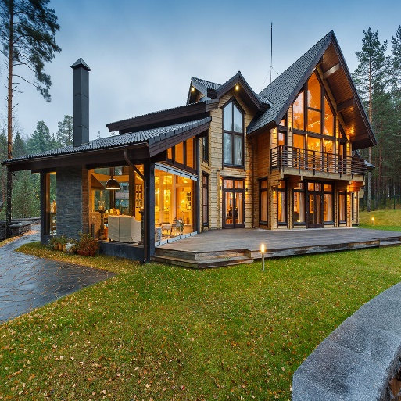
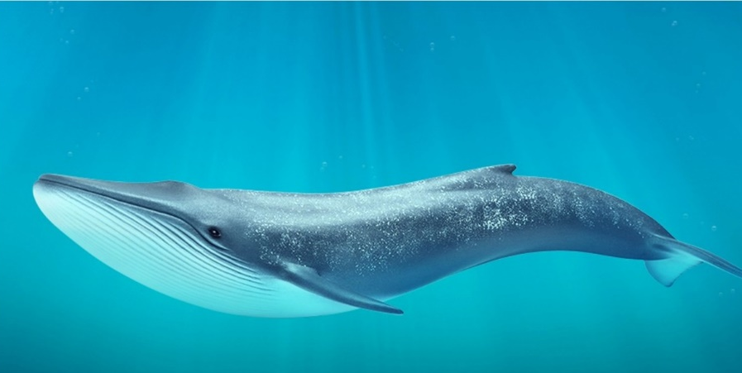
Упражнение «Чего (кого) не стало?»
Ход игры: Перед ребенком – предметные картинки. Взрослый уточняет названия изображенных на них предметов и говорит: – Рассмотри и запомни картинки, а после этого закрой глаза. Затем взрослый убирает одну из картинок и просит ответить на вопрос: – Чего (кого) не стало? Ребенок: -Быка, дома и т.д.

